Slide 1
ინფორმაციული უსაფრთხოების რისკების მართვა
ლევან ცხადაია

Slide 2
ფაქტები
2008 წელი - გეორბოტი, კიბერ თავდასხმები სახელმწიფო ვებ გვერდებზე
2012 წელი - ხანძარი ლიბერთი ბანკის სათაო ოფისში
2013 წელი - უცნობი პირები პრეზიდენტის რეზიდენციის მონაცემთა დამუშავების ცენტრში
CERT.GOV.GE - განახლებადი სტატისტიკები ინფორმაციული უსაფრთხოების დარღვევების შესახებ საქართველოს კიბერ სივრცეში

Slide 3
რა არის რისკი?
ინფორმაციული უსაფრთხოების რისკი ნიშნავს, რომ პოტენციური საფრთხე, არსებული სისუსტეების გამოყენებით, ზიანს მიაყენებს აქტივს ან აქტივთა ჯგუფს და საბოლოოდ მთლიანად ორგანიზაციას.
რისკის გამოთვლა შესაძლებელია შემდეგი ფორმულის სშუალებით: რისკი = წარმოქმნის ალბათობა X მიღებული ზიანი
ჩვენ ვცხოვრობთ და ვმუშაობთ ისეთ მსოფლიოში, სადაც საზოგადოებისთვის და გარემოსთვის რისკი ჩვეული რამაა

Slide 4
ინფორმაციული უსაფრთხოების რისკების მართვა
ინფორმაციული უსაფრთხოების რისკების მართვა, როგორც მთლიანად რისკების მართვა, არ წარმოადგენს ზუსტ მეცნიერებას
იმისათვის, რომ წარმატებულად მოხერხდეს ორგანიზაციაში არსებული უსაფრთხოების რისკების მართვა, აუცილებელია ორგანიზაციის მხრიდან მხარდაჭერის მოპოვება
ორგანიზაციის მასშტაბით ინფორმაციული უსაფრთხოების რისკების წარმატებული მართვისთვის საჭიროა შესაბამისი პასუხისმგებლობებისა და მოვალეობების ჩამოყალიბება

Slide 5
ინფორმაციული უსაფრთხოების რისკების მართვის პროცესი
ინფორმაციული უსაფრთხოების რისკები მართვის პროცესი შედგება შემდეგი პროცესებისგან:
ორგანიზაციული გარემოს დადგენა
რისკების შეფასება
რისკებთან მობყრობა
რისკების მიღება
რისკების შესახებ ინფორმირება
რისკების მონიტორინგი და განხილვა

Slide 6
ორგანიზაციული გარემოს დადგენა
საჭიროა ინფორმაციული უსაფრთხოების რისკების მართვის მიზნის განსაზღვრა
საჭიროა შეფასდეს არსებობს თუ არა საჭირო რესურსები
ორგანიზაციამ უნდა განსაზღვროს ინფორმაციული უსაფრთხოების რისკის მართვის გამოყენების სფერო და საზღვრები
უნდა დადგინდეს და დაცული იქნას ინფორმაციული უსაფრთხოების რისკების მართვის პროცესისთვის საჭირო ორგანიზაციული სტრუქტურა და პასუხისმგებლობები

Slide 7
რისკების შეფასება
თავდაპირველად საჭიროა ჩატარდეს რისკების ანალიზი, რაც მოიცავს რისკების იდენტიფიცირებასა და შეფასებას. ამის შემდგომი ფაზაა რისკების დონის დადგენა.
რისკების იდენტიფიკაციის მიზანია განისაზღვროს თუ რა შეიძლება მოხდეს პოტენციური დანაკარგის გამოწვევით
რისკების შეფასების მიზანია დაადგინოს თუ რა დონის რიკებთან გვაქვს საქმე
რისკების დონის დადგენა ითვალისწინებს რისკების ანალიზისას გამოვლენილ რისკებს, რათა მიღებული იქნას გადაწყვეტილებები სამომავლო ქმედებების განსახორციელებლად

Slide 8
რისკებთან მობყრობა
არსებობს რისკებთან მობყრობის ოთხი შესაძლებლობა: რისკის შემცირება, რისკის მიღება, რისკის თავიდან არიდება და რისკის გადაცემა
რისკებთან მობყორობის შესაძლებლობების არჩევა უნდა ეფუძნებოდეს რისკების შეფასების შედეგებს, ამ შესაძლებლობების განხორციელების მოსალოდნელ დანახარჯებს და მათგან მიღებულ შესაძლო მოგებებს.
რისკებთან მოპყრობის შედეგები უნდა აკმაყოფილებდეს ბიზნესის მოთხოვნებს

Slide 9
რისკების მიღება
საჭიროა განისაზღვროს რისკების მიღების მახასიათებლები და დონე
რისკების საღები დონე უნდა შეესაბამებოდეს ბიზნესის მოთხოვნებს

Slide 10
რისკების შესახებ ინფორმირება
რისკების შესახებ ინფორმირება წარმოადგენს შეთანხმების მიღწევას იმის თაობაზე, თუ როგორ უნდა მოხდეს რისკების მართვა
დაინტერესებულ პირებს შორის ეფექტური კომუნიკაცია მნიშვნელოვანია იმ თვალსაზრისით, რომ ამან შეიძლება მნიშვნელოვანი გავლენა იქონიოს მისაღებ გადაწყვეტილებებზე
ორგანიზაციამ უნდა შეიმუშაოს რისკების შესახებ ინფორმირების გეგმები როგორც სტანდარტული ოპერაციების, ასევე განსაკუთრებული ვითარებებისთვის

Slide 11
რისკების მონიტორინგი და განხილვა
რისკები არ არის უცვლელი. საფრთხეები, სუსტი წერტილები, ალბათობა ან უარყოფითი შედეგები შეიძლება შეიცვალოს მოულოდნელად, წინასწარი მინიშნების გარეშე.
ახალმა საფრთხეებმა, სუსტმა წერტილებმა ან ცვლილებებმა შესაძლოა გაზარდოს წარსულში დაბალ რისკად შეფასებული რისკების რაოდენობა
რისკების მართვის მონიტორინგმა შესაძლოა გამოიწვიოს გამოყენებული ხელსაწყოების, მეთოდოლოგიის ან მოწყობილობების შეცვლა ან დამატება

Slide 12
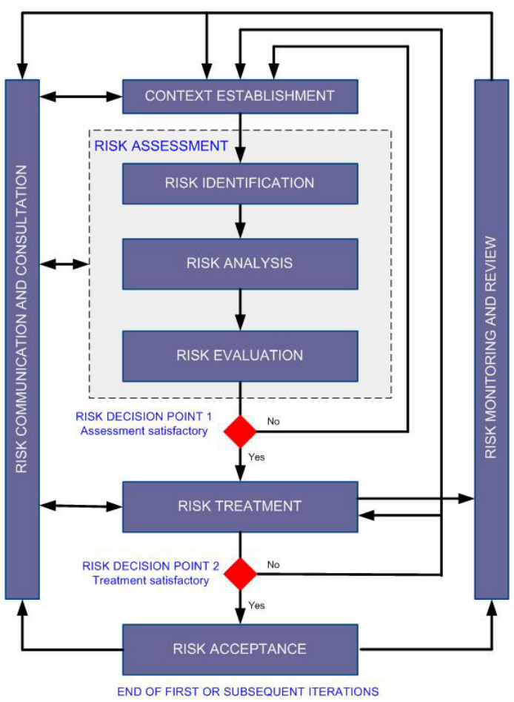

Slide 13
შეკითხვები ?

